Slide 1
স্বাগতম

Slide 2
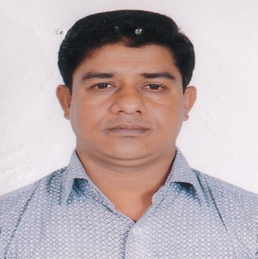
পরিচিতি
শিক্ষক
পাঠ
শ্রেণিঃ অষ্টম
বিষয় : তথ্য ও যোগাযোগ প্রযুক্তি
অধ্যায় : পঞ্চম
সময় : ৫০ মিনিট
তারিখ: ০১/১২/২০১৯
মোঃ ফরহাদ আলম
সহকারী শিক্ষক (আইসিটি)
কুড়ারবাজার দ্বি-পাক্ষিক উচ্চ বিদ্যালয়
forhadalam79@gmail.com
মোবাইলঃ ০১৭১৫০৭২৮৫২

Slide 3
ছবিগুলো লক্ষ্য কর
এগুলো কিসের ছবি?
প্রথম তিনটি দিয়ে যে কোন কিছুকে যুক্ত করা যায়, যা চতুর্থ ছবিতে যুক্ত করে দেখানো হয়েছে।

Slide 4
আজকের পাঠ
এটাচমেন্ট সহ ইমেইল পাঠানোর পদ্ধতি

Slide 5
এই পাঠ শেষে শিক্ষার্থীরা...
এটাচমেন্টের ধারণা বর্ণনা করতে পারবে;
ফাইল, ছবি এটাচ করার প্রক্রিয়া ব্যাখ্যা করতে পারবে;
ইমেইল ফাইল এটাচমেন্ট সহ পাঠাতে পারবে।

Slide 6
ভিডিও টি লক্ষ্য করি

Slide 7
একক কাজ
এটাচমেন্ট বলতে কী বুঝায় ?

Slide 8
ইমেইলের সাথে যে কোনো ফাইল (ডকুমেন্ট ফাইল বা ছবি বা পিডিএফ ফাইল বা ভিডিও) যুক্ত করে পাঠানো কে এটাচমেন্ট বলে।

Slide 9
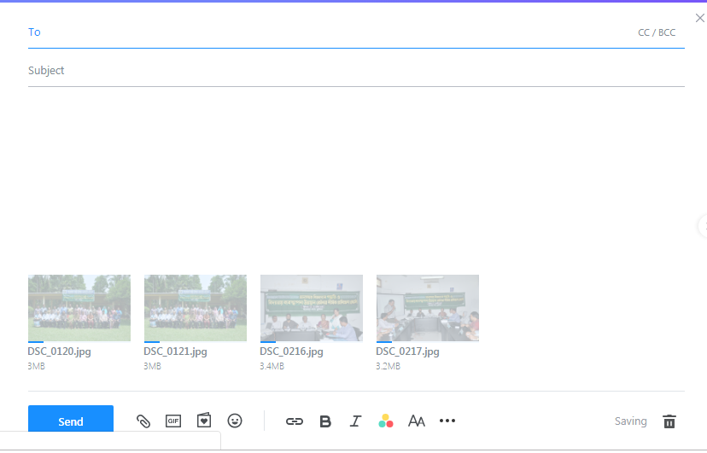
এটাচমেন্ট প্রক্রিয়া
এটাচ হওয়া পর্যন্ত অপেক্ষা করতে হবে।

Slide 10
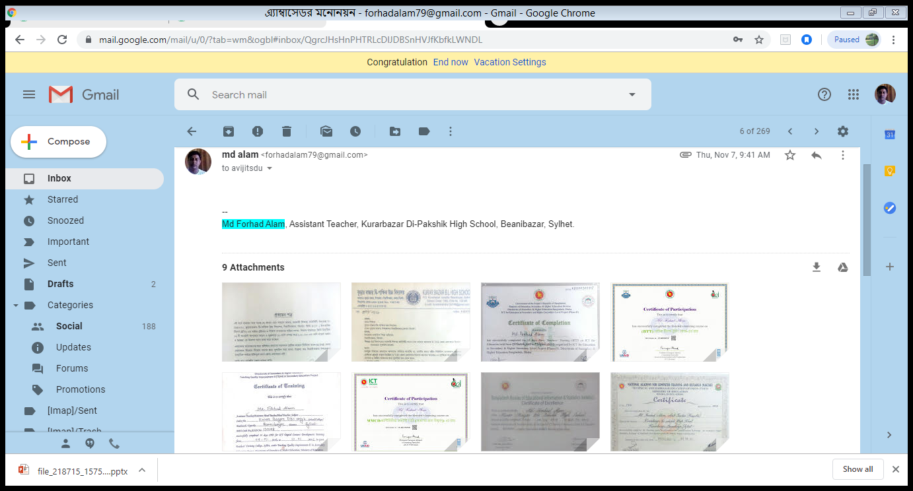
ওয়ার্ড ও পিডিএফ
ফাইল এটাচমেন্ট

Slide 11
জোড়ায় কাজ
এটাচমেন্ট করার প্রক্রিয়াটি লেখ।

Slide 12
ইমেইল ঠিকানায় প্রবেশ করে প্রাপকের ইমেইল ঠিকানা ও বিষয় লিখতে হবে।
নিচের অংশে এটাচমেন্ট বাটনে ক্লিক করতে হবে
যে ড্রাইভে বা ফোল্ডারের ছবি বা ডকুমেন্ট আছে সে ড্রাইভে বা ফোল্ডারে প্রবেশ করতে হবে।
যে ছবি বা ডকুমেন্ট পাঠাত চাই তা সিলেক্ট করে ওপেন বাটনে ক্লিক করতে হবে

Slide 13
ফাইলের আকার অনুযায়ী এটাচমেন্ট হতে কত সময় লাগবে তা নির্ভর করবে।
ইন্টারনেটের গতির উপর এটাচমেন্ট সময় নির্ভর করে।

Slide 14
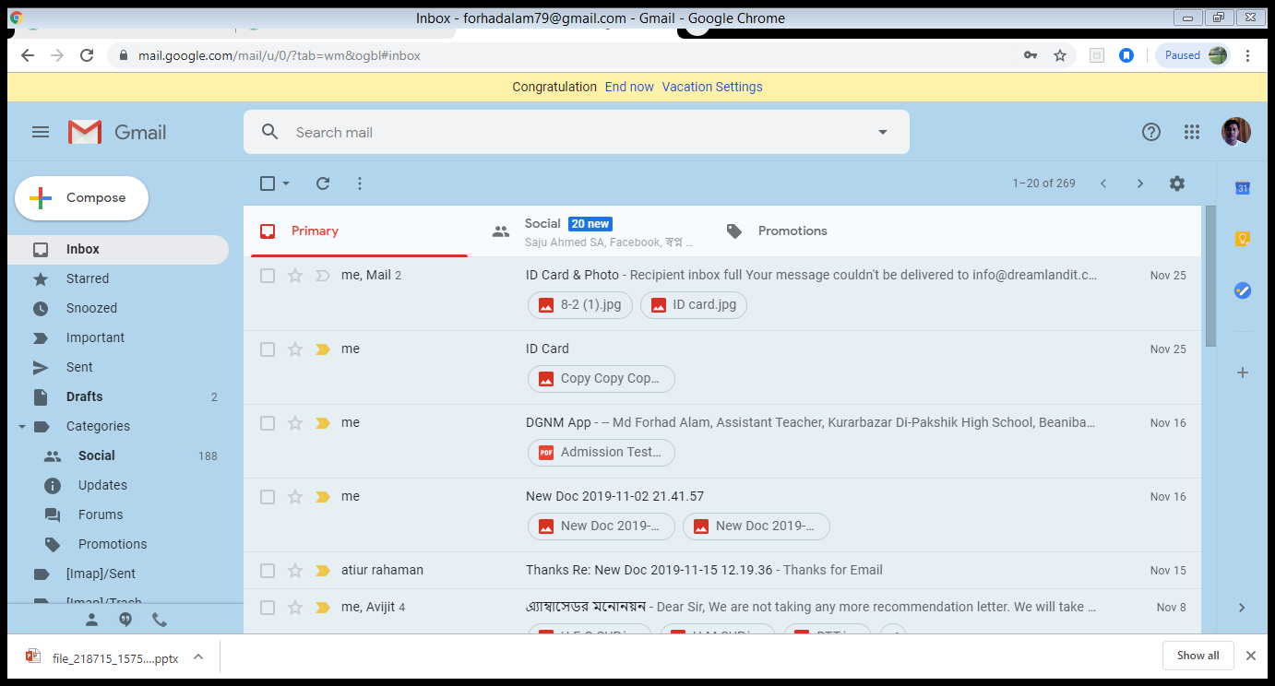
এটাচকৃত ফাইল

Slide 15
মূল্যায়ন
০১। কার নিকট এটাচমেন্ট পাঠানো যায় ?
০২। কী কী এটাচমেন্ট হিসেবে পাঠানো যায় ?
০৩। এটাচমেন্ট পাওয়ার পর কিভাবে তা পাওয়া যায় ?

Slide 16
বাড়ির কাজ
এটাচমেন্ট সহ ইমেইল পাঠালে তোমার কী কী সুবিধা মনে কর।

Slide 17
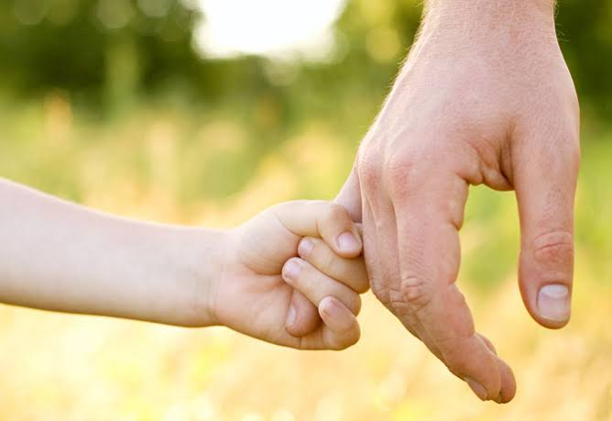
সকলকে ধন্যবাদ
Notes:
আংশিক ছবি ও আইডিয়া সংগ্রহ মোহাম্মদ আজিম খান স্যার, কুমিল্লা।

